Slide 1
TRƯỜNG TIỂU HỌC
BÀI 11: CÁC PHÉP SO SÁNH
Giáo viên:
SGK tr

Slide 3
TRÒ CHƠI KHỞI ĐỘNG

Slide 5
BÀI 11: CÁC PHÉP SO SÁNH

Slide 6
1
Sử dụng được các phép so sánh lớn hơn, nhỏ hơn, bằng.
MỤC TIÊU
2
Sử dụng được phép lấy số ngẫu nhiên.
Tạo được chương trình đơn giản có sử dụng các phép so sánh và phép lấy số.
3

Slide 7
1. PHÉP SO SÁNH

Slide 8
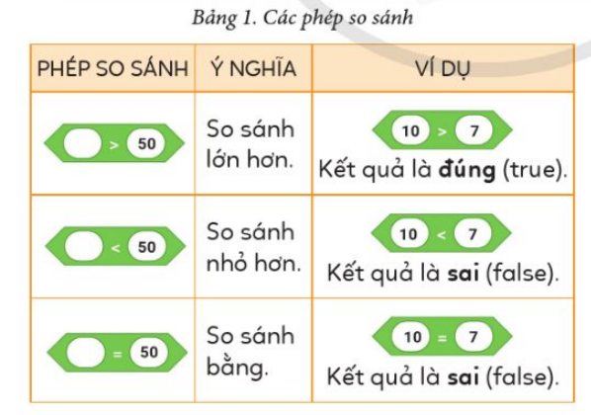
HOẠT ĐỘNG 1
Quan sát:

Slide 9
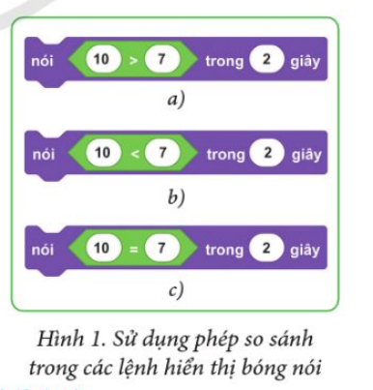
HOẠT ĐỘNG 1
Em hãy tạo các lệnh như Hình 1.
Cho biết kết quả thực hiện từng lệnh có đúng như trong ví dụ tương ứng cho ở Bảng 1 không?

Slide 10
Phép so sánh cho kết quả là đúng (True) hoặc sai (False)

Slide 11
2. PHÉP LẤY SỐ
NGẪU NHIÊN

Slide 12
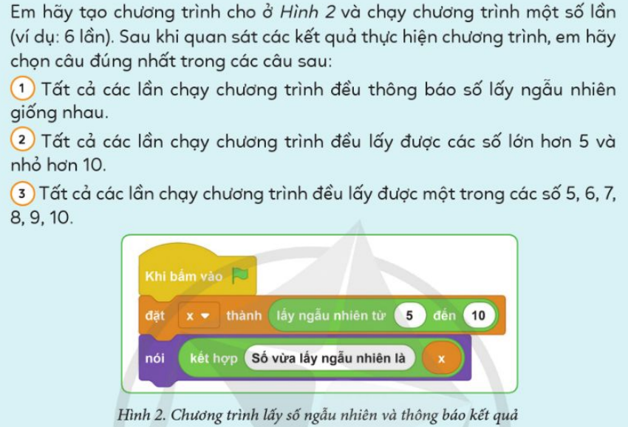
HOẠT ĐỘNG 2

Slide 13
Phép lấy số ngẫu nhiên
cho kết quả là một số lớn hơn hoặc bằng 1 và nhỏ hơn hoặc bằng 10.

Slide 14
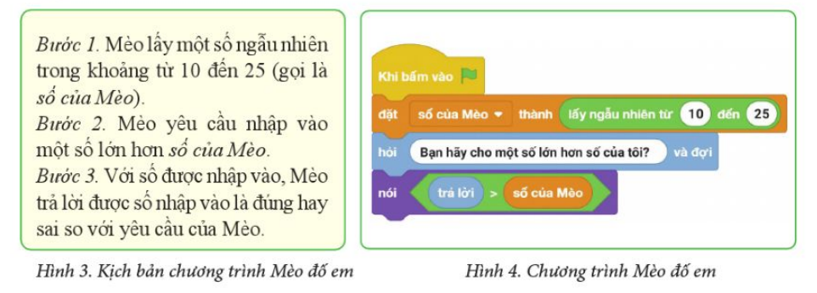
HOẠT ĐỘNG 3
Chương trình Mèo đố em ở Hình 4 thể hiện kịch bản “Mèo đố em cho một số lớn hơn số của Mèo vừa nghĩ” (Hình 3).
Em hãy tạo vày chạy chương trình 3 lần với các số được nhập lần lượt là 26, 9 và 8.
Em hãy cho biết kết quả của mỗi lần chạy chương trình là gì?

Slide 15
LUYỆN TẬP

Slide 16
Bài 1. Em hãy cho biết kết quả của các phép so sánh sau:

Slide 17
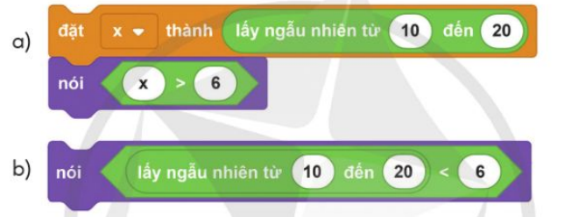
Bài 2. Em hãy cho biết nếu thực hiện mỗi khối lệnh sau, nhân vật trên sân khấu sẽ hiển thị gì trong bảng nói:

Slide 18
VẬN DỤNG

Slide 19
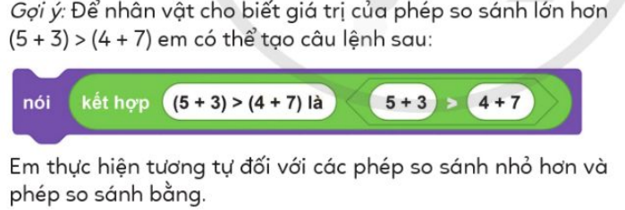
Em hãy tạo chương trình để nhân vật Retro Robot (Hình 4) thông báo kết quả của các phép so sánh giá trị 2 biểu thức (5+3) và (4+7).

Slide 20
GHI NHỚ
Kết quả của các phép so sánh có giá trị là đúng (True) hoặc sai (False)
Phép cho kết quả là một số tự nhiên lớn hơn hoặc bằng 1 và nhỏ hơn hoặc bằng 10. Có thể thay số 1 và số 10 để thay đổi khoảng lấy số ngẫu nhiên.

Slide 21
XIN CHÀO CÁC EM!

